Slide 1
RAPHAEL SAMUEL_ History Workshop
THE LAMBETH WALK
ΕΡΓΑΤΙΚΗ ΤΑΞΗ & ΑΡΙΣΤΟΚΡΑΤΙΑ

Slide 2
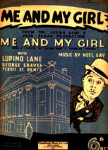
Το "The Lambeth Walk" = τραγούδι από το μιούζικαλ του 1937, το Me and My Girl (με βιβλίο και στίχους των Douglas Furber και L. Arthur Rose και μουσική του Noel Gay).
Lambeth Walk – Lambeth = μια περιοχή του Λονδίνου ➔ αγορά & κουλτούρα της εργατικής τάξης
EAST END OF LONDON
Το Τραγούδι συνοδεύτηκε από έναν χορό Cockney που έγινε δημοφιλής το 1937 από τον Lupino Lane.

Slide 3
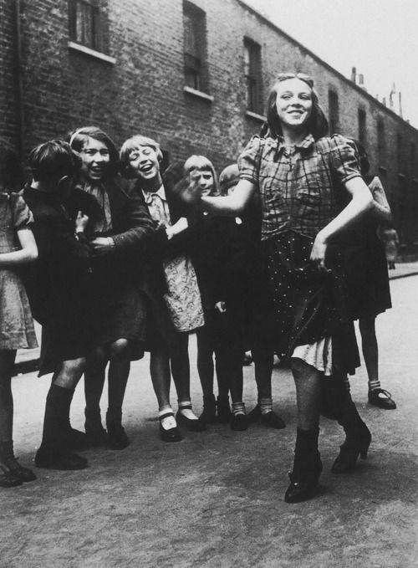

Slide 5
EAST END OF LONDON_ φτώχεια, υπερπληθυσμός - κοινωνικά προβλήματα.
➔ έντονος πολιτικός ακτιβισμός - συνεργασία με τους πιο σημαντικούς κοινωνικούς μεταρρυθμιστές.
Μετανάστευση, τόσο προς τα μέσα όσο και προς τα έξω.
Φτωχοί της υπαίθρου - Ιρλανδοί υφαντές - Εβραίοι – Μπενγκάλι – 50% του πληθυσμού των μεταναστών από το Μπαγκλαντές ζούν στο Δυτικό Λονδίνο.
Οι κάτοικοι υπερηφανεύονται για το East End και την ταυτότητά τους – Cockney

Slide 6
καμαρωτό, κορδωτό, μαγκιόρικο στυλ -βάδισμα.
Lane «Είμαι cockney - γεννήθηκα και ανατράφηκα ως cockney. Το Lambeth Walk είναι απλώς μια υπερβολική ιδέα για το πώς ξεκινάει το καμαρωτό βάδισμα των cockney".
Dance Craze _
Διαδόθηκε στα Μιούζικ Χωλς - Ανάκτορα του Μπάκιγχαμ –
ο Γεώργιος 6ος και η Βασίλισσα Ελισάβετ σε μια παράσταση φωνάζουν Oi! μαζί με τη χορωδία

Slide 7
Raphael Samuel, Theatres of Memory. Past and Present in Contemporary Culture_1994
The classic, passionate plea to “remember what others forget.”
When Theatres of Memory was first published in 1994, it transformed the debate about what is to be considered history and questioned the role of “heritage” that lies at the heart of every Western nation’s obsession with the past.
Today (...) we are once again conjuring historical fictions to make sense of our everyday lives.
Samuel looks at the many different ways we use the ‘unofficial knowledge’ of the past.
Considering such varied areas as (...) the rise of family history, the joys of collecting old photographs, the allure of reenactment societies and televised adaptations of Dickens, Samuel transforms our understanding of the uses of history.
He shows us that history is a living practice, something constantly being reassessed in the world around us.

Slide 8
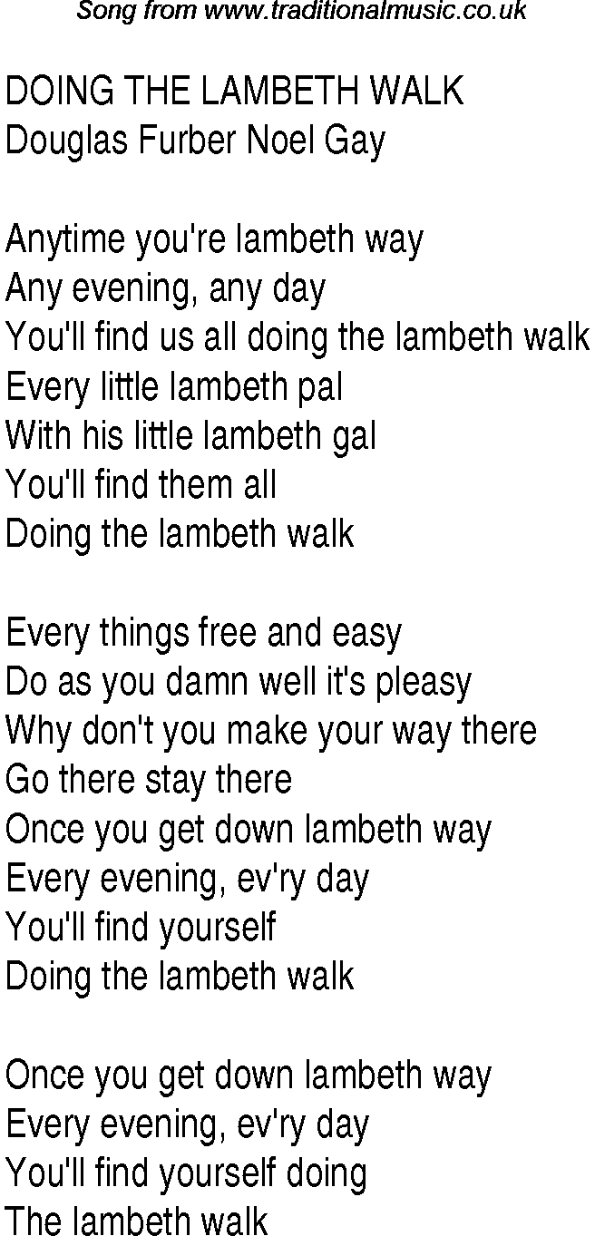
Lambeth Walk gave its name to a Cockney dance first made popular in 1937 by Lupino Lane.
The song from the 1937 musical Me and My Girl.
(Book and Lyrics by L Arthur Rose and Douglas Furber, Book revised by Stephen Fry, Music by Noel Gay).
The story line is about a Cockney barrow boy who inherits an earldom and almost loses his Lambeth girlfriend.

Slide 9
REVIVAL
ADELPHI THEATRE 1985
Ανέβασμα της Θεατρικής Παράστασης το 1985 Me and My Girl – The Musical of the Year
όπως και άλλες «αναβιώσεις», η νέα Θεατρική Παράσταση μας μιλά
➔ για το παρόν όσο και για το παρελθόν
➔ για τους τρόπους με τους οποίους και το θεατρικό έργο των Douglas Furber – L. Arthur Rose και η παράσταση του 1937 έχουν υποστεί μετατροπές και επανερμηνεύτηκαν ώστε να ταιριάξουν στην παρούσα πολιτικο-κοινωνική συγκυρία [Thatcher – Heritage ]
➔ η σύγκριση των δύο παραστάσεων μας προσφέρει μια ευκαιρία για την ανάλυση των Συντηρητικών προσλήψεων της «Παράδοσης».
➔ τα κόλπα που παίζει η μνήμη - τι ξεχνάμε και τι θυμόμαστε από το παρελθόν

Slide 10
Me and My Girl – The Lambeth Walk
ΑΡΧΙΚΗ ΠΑΡΑΓΩΓΗ – 1937
ΤΟ ΒΑΣΙΚΟ ΤΗΣ ΣΤΟΙΧΕΙΟ = the ‘world turned upside-down’ –
ΑΝΑΠΟΔΟΓΥΡΙΣΜΑ ΚΟΙΝΩΝΙΚΗΣ ΙΕΡΑΡΧΙΑΣ
ΤΑ ΚΑΤΩ ΕΡΧΟΝΤΑΙ ΠΑΝΩ / ΤΑ ΠΑΝΩ – ΚΑΤΩ
Καρναβαλίστικο στοιχείο – Λαϊκές γιορτές - πανηγύρια - Οι ζητιάνοι ντύνονται και τιμώνται ως βασιλείς
η ανατροπή στο Me and My Girl
Bill Snibson – ένας λαϊκός άντρας – ΠΛΑΝΟΔΙΟΣ ΠΩΛΗΤΗΣ ΦΡΟΥΤΩΝ - από το Lambeth, κληρονομεί μια τεράστια περιουσία_
ΑΝΑΝΕΩΣΗ ΤΟΥ ΚΟΣΜΟΥ, ΣΥΜΦΩΝΑ ΜΕ ΤΑ ΠΡΟΤΥΠΑ –ΓΟΥΣΤΑ ΤΩΝ "ΑΠΟ ΚΑΤΩ"
"It is the high-born who, in the original production, are revitalized from below".

Slide 11
"Their love of display is not the conspicuous consumption [επιδεικτική κατανάλωση] of the moneyed classes but making accessible and public the pleasures of being human – they are the people who, however humble their walk in life or lowly their social station, know how to have a good time; how to be true in love.
They can defy social convention and make the stuffed shirts dance.
The generosity and the self- assertion is irresistible.
‘Do as you damn well pleasey’ – a favourite line from the Lambeth Walk – is hardly a revolutionary injunction, but in Me and My Girl, contrasted to the starched voices [τυπικούρες] and anxious stratagems [τεχνάσματα, το αντίθετο της ντομπροσύνης] of the upper-class characters, it certainly seems liberatory.
And like the defiant ‘oi’ which brings song and dance to a climax it is completely transgressive.
The truly social act of communication which the song and dance embodies galvanizes the audience and unites them in the make-believe solidarity of an auditorium".
* See in, Samuel Raphael, Doing The Lambeth Walk_

Slide 12
Ο Lupino Lane, «ένας cockney" ➔ στήνει το υπόδειγμα του Χορού [Labeth dance] –λαϊκού βαδίσματος – έστω με κάπως υπερβολικό τρόπο
- γοφοί που ταλαντεύονται,
- χέρια ψιλο-ανοικτά στο πλάι –
- στις μύτες των ποδιών του σαν να είναι μπόξερ

Slide 13
Το «Lambeth» στο Me and My Girl βασίστηκε σε μια μακρά παράδοση – παρούσα ήδη στην βικτωριανή εποχή
παρά τον αρχαϊσμό του, το Me and My Girl ήταν συντονισμένο με την εποχή του.
Σαν κοινωνικός, πιασάρικος χορός «γεμάτος ζωντάνια και κίνηση»
➔ ένα αντίδοτο στην ντροπαλοσύνη/συστολή, διασώζοντας τους νέους από την αμηχανία και τους επέτρεψε να κάνουν ανοίγματα ο ένας στον άλλο.
Αναφορικά με τις ταξικές διαφορές
➔ η εργατική τάξη = τραχιά στους τρόπους, αλλά ακίνδυνη.
➔ η αριστοκρατία = αλαζονική και ξιπασμένη, αλλά καλοκάγαθη.
➔ οι Άγγλοι = μια φυλή αξιαγάπητων εκκεντρικών.
Αν η εργατική τάξη ήταν η «ερχόμενη τάξη» (όπως φαίνεται στο έργο),
δεν ήταν ούτε λόγω της πολιτικής της δύναμης,
ούτε λόγω της ρόλου της στην παραγωγική διαδικασία-οικονομία,
αλλά επειδή τα μέλη της ήξεραν τι σημαίνει η χαρά και η απόλαυση της ζωής.
Με τα λόγια των ιδρυτών του Mass Observation, «είναι η τάξη που ήξερε πώς να περάσει καλά».

Slide 14
ΠΩΣ ΜΠΟΡΟΥΜΕ ΝΑ "ΔΙΑΒΑΣΟΥΜΕ" = ΕΡΜΗΝΕΥΣΟΥΜΕ ΤΟ ME AND MY GIRL – THE LAMBETH WALK – 1937 ??????
Είσοδος στον Β' Παγκόσμιο Πόλεμο
Μοτίβο της προπαγάνδας του πολέμου - Αδελφοποίηση μεταξύ τάξεων - «όλοι μαζί»
Διαμορφώνει του όρους της Νίκης ➔ Προαναγγελία της νίκης του κόμματος των Εργατικών [Clement Attlee, 1945 – 1951]
➔ Δημοκρατικό αίσθημα των Άγγλων == Δημοκρατικός Πολίτης
➔ Πατριωτισμός = Υπερταξικός – Αταξικός
και συγχρόνως
➔ Αναγνώριση της Εργατικής Τάξης ως Ραχοκοκαλιάς του έθνους ➔
Αναγκαία για την μεταπολεμική ανασυγκρότηση και την οικονομική ανάπτυξη

Slide 15
ΔΙΑΦΟΡΕΣ – Η ΠΑΡΑΣΤΑΣΗ ΤΟΥ 1985
Adelphi Theatre [12 Φεβρουαρίου 1985 έως 16 Ιανουαρίου 1993]
Η ισορροπία του αρχικού μιούζικαλ είχε πειραχτεί – Εδώ κλείνει υπέρ του Εξευγενισμού / Gentrification.
Στο μιούζικαλ του 1937 ➔ Η ηγεμονία του Cockney δεν αμφισβητήθηκε
Οι αριστοκράτες μαθαίνουν να μιλούν σλανγκ – λαϊκή αργκό
ο Bill καθοδηγεί τους αριστοκράτες για το πως να παίξουν φυσαρμόνικα και να μάθουν τις νότες του Lambeth Walk
Στην εκδοχή του 1985 ➔ Αντί για το Lambeth Walk ➔ The Sun Has Got His Hat On – Απαλείφονται οι λαϊκές αναφορές
Οι αριστοκράτες δεν φορούν στενά πουκάμισα, αλλά αθλητικά ρούχα – όχι γυαλιά μονόκλ, αλλά ρακέτες τένις
Ταξική εκδίκηση - στο 1985 ➔ Η εργατική τάξη είναι ΞΕΠΕΡΑΣΜΕΝΗ [όχι η Αριστοκρατία].
Η Sally, το κορίτσι του Bill, πείθεται από τον Sir John να μεταμορφωθεί σε "πραγματική κυρία"!
Bill και η Sally ==> κάτι σαν Fred Astaire και Ginger Rogers χορεύουν γλιστρώντας κομψά πάνω στην σκηνή
O Bill ➔ αντί μιας ταξικά προσδιορισμένης Ανδρικότητας ➔ στο 1985 -> εκπροσώπηση της Αγγλικότητας – εθνική παράδοση ➔ o άγγλος πολίτης

Slide 16
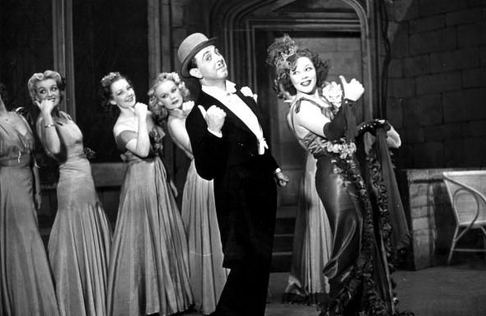
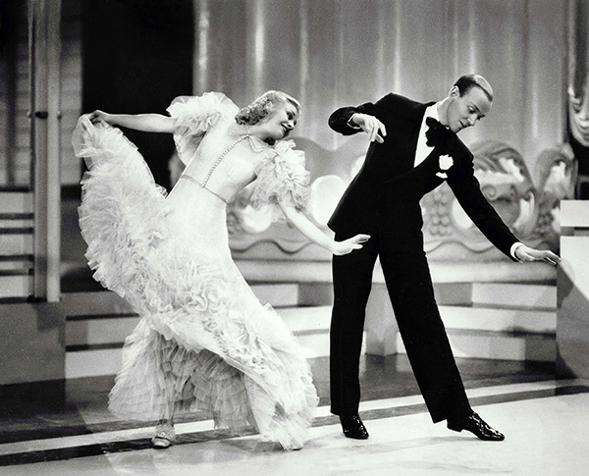

Slide 17
"(...) in the current revival it has been given a conservative twist. The workers are no longer the coming class; the cockneys no longer know how to be true to themselves. (...) when it comes to having a good time it seems the upper classes can teach them a thing or two".
* See in, Samuel Raphael, Doing The Lambeth Walk_
"(...) στην σύγχρονη αναβίωση υπάρχει μια συντηρητική στροφή. Η εργατική τάξη δεν είναι πλέον η 'επερχόμενη τάξη'. Oι cockneys δεν γνωρίζουν πλέον πώς να είναι πιστοί στον εαυτό τους. (...) όταν πρόκειται να διασκεδάσουν, οι ανώτερες τάξεις είναι αυτές που μπορούν να τους διδάξουν ένα ή δύο πράγματα ".

Slide 19
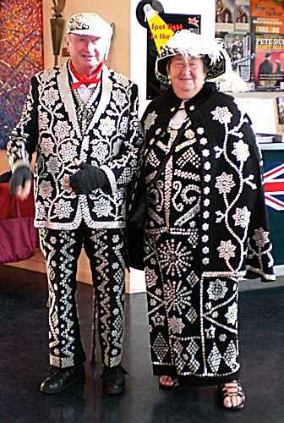
Pearly Kings and Queens, known as pearlies
οργανωμένη φιλανθρωπική παράδοση του πολιτισμού της εργατικής τάξης στο Λονδίνο_
ρούχα διακοσμημένα με κουμπιά μαργαριτάρι
η παράδοση έρχεται από τον Henry Croft (1861-1930)
ένα ορφανό που εργαζόταν ως οδοκαθαριστής
& συγκέντρωνε χρήματα για φιλανθρωπικούς σκοπούς.
Οι λιανοπωλητές του Λονδίνου (έμποροι του δρόμου) είχαν τη συνήθεια να φορούν παντελόνια διακοσμημένα στις ραφές με κουμπιά μαργαριταριών
Τέλη του 1870 _ ο Croft το προσαρμόζει για να δημιουργήσει ένα μαργαριτάρι κοστούμι ➔ με σκοπό να δημιουργήσει μια περσόνα, να τραβήξει την προσοχή και να βοηθήσει στη συγκέντρωση χρημάτων.
Το 1911 δημιουργήθηκε μια οργανωμένη φιλανθρωπική εταιρία στο Finchley - βόρειο Λονδίνο.

Slide 21
Retrochic
Keith Thomas
Review_Theatres of Memory. Vol. I: Past and Present in Contemporary Culture by Raphael Samuel.Verso, 479 pp., 1995
Η βασική παραδοχή του Samuel = οι αντιλήψεις των περισσότερων ανθρώπων για το παρελθόν οφείλονται λιγότερο στο έργο της συμβατικής επαγγελματικής ιστορίας και περισσότερο σε μια σειρά από άλλες, διάσπαρτες, εξω-ακαδημαϊκές επιρροές.
Κριτική του Samuel σε επαγγελματίες ιστορικούς – πανεπιστήμιο: οι μελέτες τους στερούνται φαντασίας, είναι απρόσιτες στο ευρύτερο κοινό, στηρίζονται σε γραπτές πηγές, αδιαφορούν για οπτικά αρχεία και τον υλικό πολιτισμό, τα υλικά απομεινάρια του παρελθόντος.
Το κατηγορητήριο κατά των ιστορικών έχει κάποια βάση – ωστόσο πολλοί από αυτούς καταφέρνουν να απευθυνθούν στο ευρύτερο κοινό, φιλική γλώσσα, εικονογράφηση, επιτόπια έρευνα, χρήση προφορικών αφηγήσεων, κλπ.

Slide 22
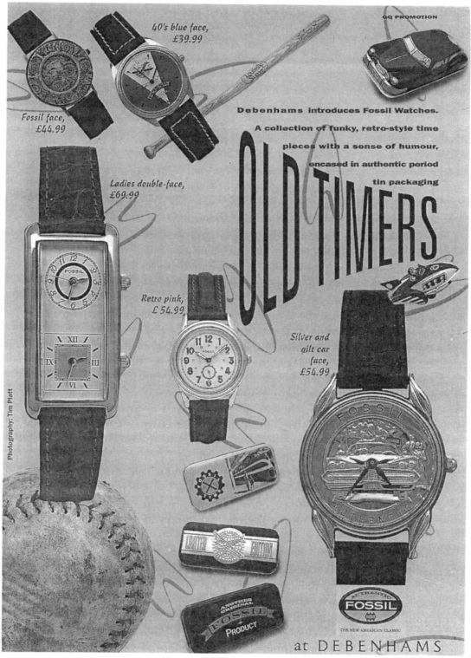
(...) Retrochic trades on inversion, discovering hitherto unnoticed beauties in the flotsam and jetsam of everyday life; elevating yesterday’s cast-offs into antique clothes and vintage wear; and treating the out-of-date and the anachronistic – or imitations of them – as though they were the latest thing.
From Retrochic_[Raphael_Samuel]_Theatres_of_Memory,

Slide 23
Σε αντίθεση με ότι ορίζει ως κεντρική ενασχόληση των συναδέλφων του, πανεπιστημιακών ιστορικών, ο Samuel στρέφεται να εξετάσει άλλους τομείς της σύγχρονης ζωής που θεωρεί ότι διαμορφώνουν τις απόψεις μας για το παρελθόν.
Ομαδοποιεί τα δοκίμιά του γύρω από πέντε συγκεκριμένα θέματα:
το γούστο/taste και την εσωτερική διακόσμηση, ειδικά τη λατρεία του «retrochic» και την ενσωμάτωση των χαρακτηριστικών «εποχής» σε μοντέρνα σπίτια
- τη σχεδιασμένη ανασύσταση ενός εξαφανισμένου κόσμου, είτε από τη βιομηχανία των διακοπών είτε από εθελοντικές ομάδες όπως το Sealed Knot, οι οποίες δραματοποιούν σκηνές από τις μάχες του αμερικανικού εμφυλίου πολέμου
· τη διατήρηση της κληρονομιάς, είτε αυτή αφορά το χτισμένο είτε το φυσικό περιβάλλον -της χτισμένης και φυσικής «κληρονομιάς»
· το ενδιαφέρον για τις παλιές φωτογραφίες. ….
Και επιχειρεί να αναδείξει την αναποτελεσματικότητα της ακαδημαϊκής γραφής, την αδυναμία της να επηρεάσει τις δημόσιες χρήσεις του παρελθόντος, συγκριτικά με την εικονογραφική και συναισθηματική αμεσότητα φαινομένων όπως τα παζάρια, το εμπόριο αντικέ επίπλων ή το περιοδικό The World of Interiors.

Slide 24
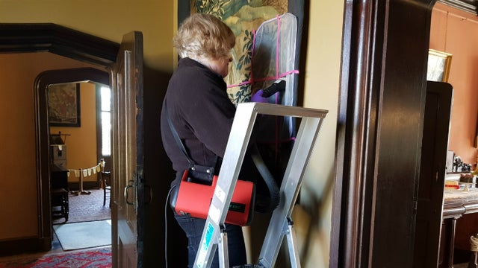
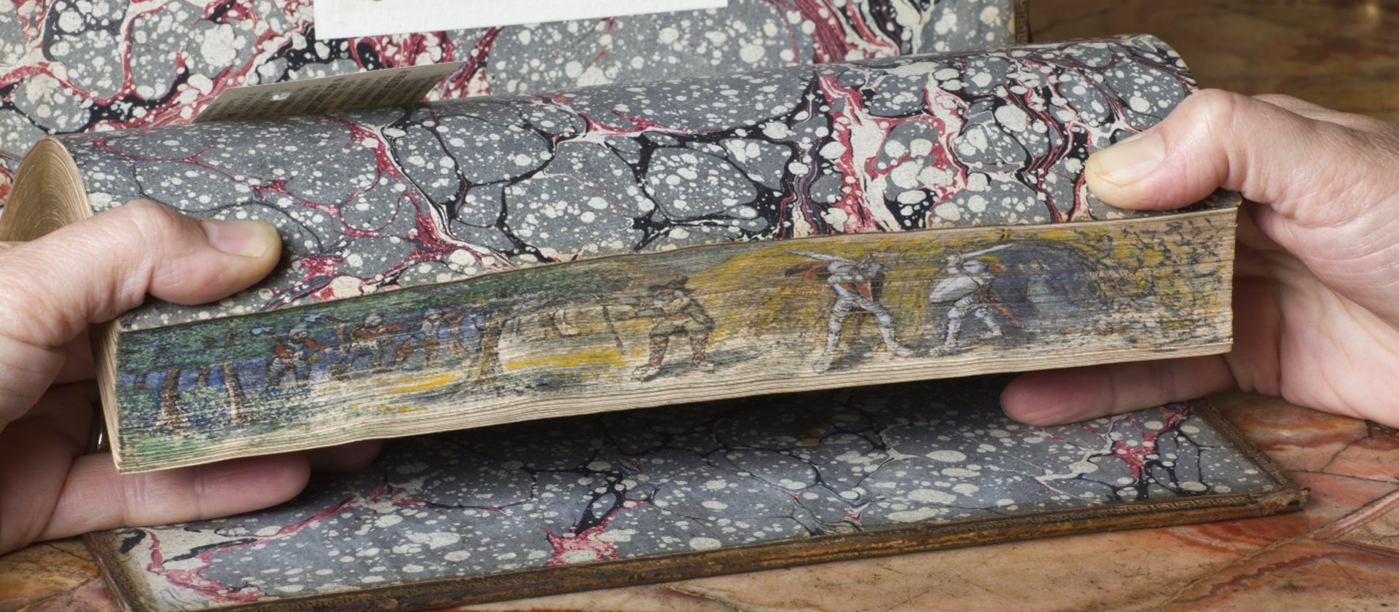
Επισκευή ταπετσαρίας
A hidden fore-edge painting on “Castle of Otrando’ [το πρώτο γοτθικό μυθιστόρημα] by Horace Walpole, 1791, Anglesey Abbey, Canbrdgeshire_
The National Trust __We look after more than 400,000 books and manuscripts, held in over 160 historic houses across England, Wales and Northern Ireland.

Slide 25
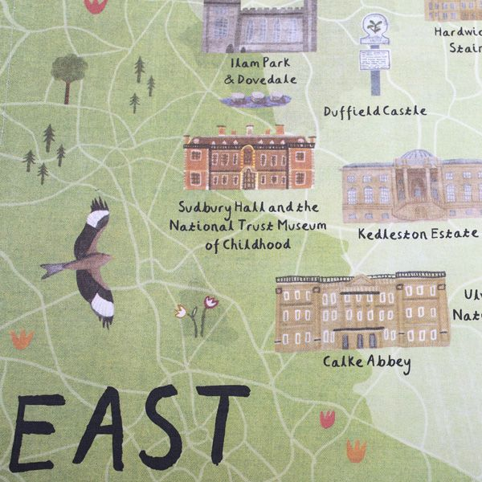
This National Trust East Midlands cotton tea towel has been exclusively hand drawn in ink by illustrator Livi Gosling.
Livi’s design was inspired by the wild beauty of the Peak District ...
houses packed full of treasures and stories ...
ancient deer park

Slide 26
Το ενδιαφέρον του Samuel για αυτά τα "ασήμαντα", "ετερόκλητα" [frivolities – miscellaneous] πράγματα που επιβιώνουν και διασώζονται από τo παρελθόν – λαϊκή / λαϊκιστική γοητεία για την κληρονομιά [heritage]
Η ΚΡΙΤΙΚΗ ΤΩΝ ΣΥΝΑΔΕΛΦΩΝ ΤΟΥ SAMUEL στην HERITAGE INDUSTRY
«προοδευτικοί» συγγραφείς ασκούν Κριτική στην heritage business/ heritage industry
heritage industry ➔ Παρουσιάζει μια αποκαθαρμένη, ρομαντική και συναισθηματική εκδοχή του παρελθόντος στην οποία η φτώχεια και η ταξική καταπίεση αποσιωπώνται – νοσταλγική, απονεκρωμένη καθησυχαστική συνείδηση
Οι επισκέπτες που βλέπουν/ αγοράζουν τις πετσέτες σε ένα κατάστημα δώρων της National Trust / National Trust gift shop μαθαίνουν άραγε τίποτα για τις πραγματικές συνθήκες διαβίωσης των εργαζομένων και του οικιακού βίου στον 18ο αιώνα?
heritage business/ heritage industry = μέρος της κουλτούρας της εθνικής παρακμής.
Καθώς η σημασία και η ισχύς της χώρας τους στον κόσμο μειώνεται, οι Βρετανοί στρέφονται στο παρελθόν τους για συναισθηματική αποζημίωση.
Robert Hewison ➔ σύντομα ολόκληρη η χώρα θα μετατραπεί σε ένα απέραντο μουσείο!!

Slide 27
ΑΠΑΝΤΗΣΗ ΤΟΥ SAMUEL ΣΤΟΥΣ ΣΥΝΑΔΕΛΦΟΥΣ ΤΟΥ [anti-heritage critics] ΠΟΥ ΑΣΚΟΥΝ ΚΡΙΤΙΚΗ ΣΤΗΝ HERITAGE
H κριτική τους = η απέχθειά τους για τα θεματικά πάρκα, τα καταστήματα δώρων και τις δημοφιλείς, λαϊκές μορφές ψυχαγωγίας = έκφραση σνομπισμού - ελιτισμού
Έχουν μια παρωχημένη αντίληψη για την ιστορία - Απαξιώνουν την προφορικότητα, τον υλικό πολιτισμό.
Αντιθέτως, ο Samuel εκτιμά ότι μέσω του ενδιαφέροντος για την Κληρονομιά – πολιτισμική κληρονομιά ➔ διεγείρεται το ενδιαφέρον του Ευρύτερου Κοινού για την Ιστορία-Παρελθόν & Επεκτείνεται το Αντικείμενο της ιστορίας των ιστορικών.
Απομάκρυνση από την πολιτική και συνταγματική ιστορία ==> Η ιστορία της κληρονομιάς αφορά τα σπίτια, τους χώρους εργασίας, τα εργαστήρια και την καθημερινή ζωή.
Δημιουργεί νέα ερωτήματα στα οποία οι επαγγελματίες ιστορικοί, που συχνά αγνοούν τις καθημερινές συνθήκες διαβίωσης στο παρελθόν, συχνά δεν μπορούν να απαντήσουν.
Υπερασπίζεται την «ζωντανή ιστορία» ➔ στα αποκατεστημένα μεσαιωνικά σπίτια ή τα γοτθικά μπουντρούμια βασανιστηρίων ως σημαντικές προσπάθειες ➔ ανασυγκρότηση & ανασύσταση του ιστορικού παρελθόντος.

Slide 28
Ο Samuel επισημαίνει ότι μεγάλο μέρος της πολιτισμικής κληρονομιάς δεν ασχολείται με τα εξοχικά σπίτια και την αριστοκρατία, αλλά
επιδιώκει να ανασυγκροτήσει τις ζωές γυναικών, των αγροτών, των ανθρακωρύχων, των σιδηρουργών, κλπ.
➔ παρεκκλήσια, λαϊκά μουσεία, προφορική ιστορία, φωτογραφίες εργατών από βικτωριανή εποχή
➔ το ενδιαφέρον εδώ είναι λαϊκό και δημοκρατικό, όχι εθνικιστικό και αποικιοκρατικό
Στους ριζοσπάστες κριτικούς του που θεωρούν ότι η σύγχρονη μανία (resurrectionism) εξημερώνει και εξωραΐζει το παρελθόν και αποσιωπά τις σκοτεινές του όψεις – τη φρίκη,
ο Samuel απαντά:
σε επιστολή του προς την Daily Telegraph ένας επισκέπτης του HMS Victory στο Πόρτσμουθ σημείωνε ότι ο ξεναγός δεν είπε τίποτα για τον ναύαρχο Νέλσον -ήρωα, αλλά αναφέρθηκε στις φρικτές συνθήκες διαβίωσης των ανδρών που εργάζονταν στις αποθήκες, κάτω από το κατάστρωμα, και στις τιμωρίες που τους επιβάλλονταν από τους αξιωματικούς τους, οι οποίοι ζούσαν με όλες τις ανέσεις.
ο HMS Victory είναι ένα πλοίο πρώτης τάξεως 104 όπλων της γραμμής του Βασιλικού Ναυτικού, που παραγγέλθηκε το 1758, καθορίστηκε το 1759 και ξεκίνησε το 1765. Είναι γνωστή για τον ρόλο της ως ναυαρχίδα του Λόρδου Νέλσον στη Μάχη του Τραφάλγκαρ στις 21 Οκτώβριος 1805.

Slide 29
Ο Samuel έχει μάλλον δίκιο να καλωσορίζει δραστηριότητες που βοηθούν στην διεύρυνση της ιστορικής προοπτικής του ευρύτερου κοινού
Ωστόσο, μήπως παραείναι επιεικής προς εκείνες τις μορφές λαϊκής ψυχαγωγίας ➔ ανεπίσημες πηγές ➔ που προάγουν άκριτα διάφορους μύθους για το παρελθόν ?
Παρόλα αυτά, το ενδιαφέρον για την πολιτισμική κληρονομιά δεν είναι αποκλειστικά θέμα νοσταλγίας.
Μερικές φορές ένα τοπικό μουσείο που φιλοξενεί την εργατική ζωή και την προϊστορία των σημερινών κατοίκων, πχ των ανθρακωρύχων ή των χαλυβουργών, μπορεί να ενισχύσει την αίσθηση της ταυτότητάς τους, να τους αποδώσει σεβασμό και να ανανεώσει την εμπιστοσύνη στην αξιοπρέπεια της ζωής τους.
Ωστόσο, πολύ συχνά η ασυνέχεια είναι πολύ μεγάλη. Μετά την αποβιομηχάνιση της Βρετανίας (κλωστοϋφαντουργία, ορυχεία, αυτοκινητοβιομηχανία, χαλυβουργεία κλπ. & μεταφορά παραγωγής στον "Τρίτο Κόσμο") πως μπορεί να ανασυγκροτηθεί η ταυτότητα της "εργατικής τάξης" - λαϊκών στρωμάτων?
Τα πράγματα έχουν αλλάξει και το παρελθόν είναι μια ξένη χώρα. Ποιος δεν μπορεί να νιώσει την αίσθηση αυτών των προσώπων που κοιτάζουν από τις παλιές φωτογραφίες, τόσο άμεσες αλλά και τόσο μακρινές;
Ο Samuel σωστά υποστηρίζει ότι το ενδιαφέρον για την κληρονομιά εκπηγάζει από τη δυσαρέσκεια με το παρόν.
Ωστόσο, ίσως το παρακάνει, ίσως παραείναι αισιόδοξος, όταν θεωρεί ότι αυτή η δυσαρέσκεια κρύβει μια ελπίδα για το μέλλον.

